Slide 1
KHÓA LUẬN TỐT NGHIỆP
ĐẠI HỌC QUỐC GIA TP.HỒ CHÍ MINH
ĐẠI HỌC CÔNG NGHÊ THÔNG TIN
KHOA CÔNG NGHỆ PHẦN MỀM
NGHIÊN CỨU MỘT SỐ THUẬT TOÁN MÁY HỌC
KẾT HỢP VỚI HỆ MIỄN DỊCH NHÂN TẠO
ĐỂ PHÁT HIỆN VÀ PHÂN LỚP VIRUS MÁY TÍNH
GHHD: PSG.TS Vũ Thanh Nguyên
SVTH : Bùi Ngọc Việt - 11520477
Lữ Hoàng Thành - 11520372

Slide 2
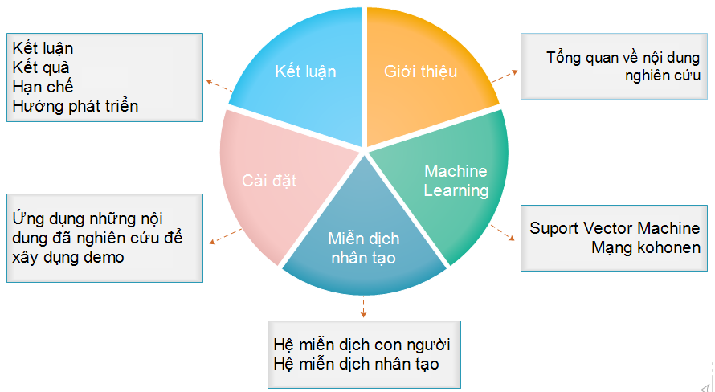
NỘI DUNG

Slide 3
GIỚI THIỆU
Tổng quan virus máy tính
Suport Vecter Machine (SVM)
Mạng nơ-ron Kohonen
Hệ miễn dịch nhân tạo

Slide 4
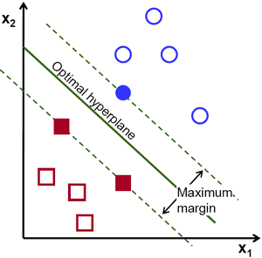
SUPORT VECTOR MACHINE
Dựa trên nền tảng của lý thuyết thống kê.
Học giám sát (supervied learning).
Phân loại nhị phân.

Slide 5
SUPORT VECTOR MACHINE
Cho tập mẫu:
Với:
thuộc vào hai lớp nhãn
là nhãn lớp tương ứng của các

Slide 6
SUPORT VECTOR MACHINE
Phương trình siêu phẳng chứa vector trong không gian:
Đặt :
Như vậy, biểu diện sự phân lớp của vào hai lớp đã nêu.

Slide 7
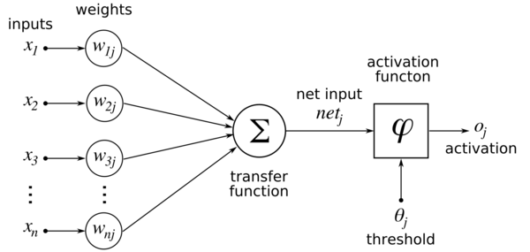
MẠNG NƠ-RON NHÂN TẠO

Slide 8
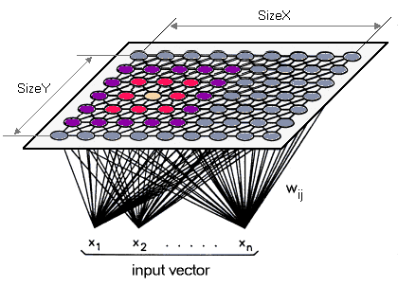
MẠNG KOHONEN

Slide 9
MIỄN DỊCH NHÂN TẠO
Diversity Generation
Mô phỏng miễn dịch tự nhiên.
Chọn Lọc Tiêu Cực (NSA)
Toán tử XOR
Stephanie Forrest
Mô phỏng
Xác định Self và Non-Self
Cài đặt
Chọn Sọc Tích Cực (PSN)
Mô phỏng
Cài đặt

Slide 10
Ý TƯỞNG
Pre-Process
Hamming
R-Contigous
NSA
Detector
Build data
Training
Build data
Train SVM
Build Network
Scan

Slide 11
PRE-PROCESS
Input:
Thư mục tập tin virus.
Thư mục tập tin thực thi sạch.
Output:
Một cơ sở dữ liệu bao gồm các chuỗi nhị phân đã được gán nhãn là virus hoặc sạch.

Slide 12
PRE-PROCESS

Slide 13
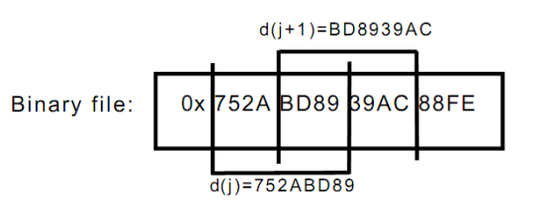
PRE-PROCESS
Trích xuất chuỗi nhị phân
So sánh chuỗi
Hamming
R-contiguous

Slide 14
PRE-PROCESS
Lọc âm tính

Slide 15
DETECTOR
Input:
Cơ sở dữ liệu ở bước 1.
Output:
Mạng nơ-ron để xác định độ nguy hiểm của chuỗi.

Slide 16
DETECTOR
Build data

Slide 17
DETECTOR
Training Kohonen

Slide 18
TRAINING
Build data

Slide 19
TRAINING
Training SVM

Slide 20
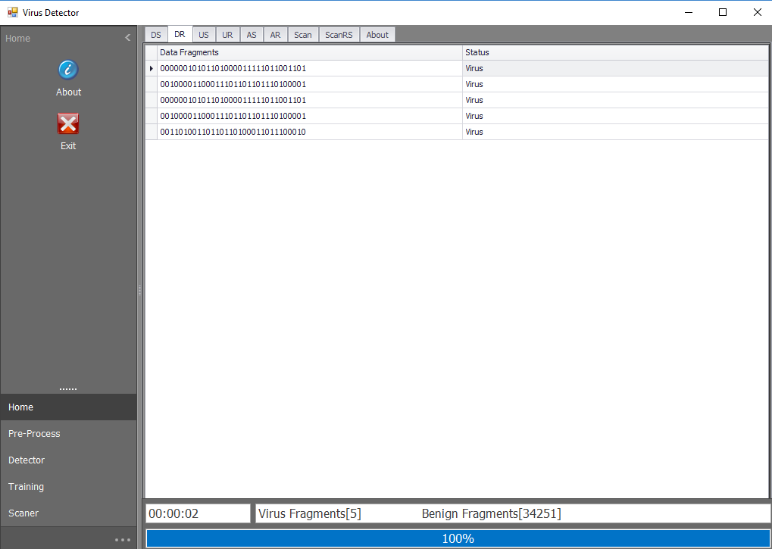
DEMO

Slide 21
DEMO
Dữ liệu đầu vào
Dữ liệu test

Slide 22
DEMO
Kết quả

Slide 23
KẾT LUẬN
Đạt được
Lý thuyết
Các kiến thức cần thiết về virus máy tính.
Tri thức tổng quan sơ lược về hệ miễn dịch nhân tạo, hệ miễn dịch của con người, mạng nơ ron nhân tạo.
Data Mining và các phương pháp khái phá dữ liệu.
Thuật toán SVM giải quyết bài toán phân lớp dữ liệu.
Thực hành
Cài đặt thành công một chương trình minh họa.
Ứng dụng các thuật toán đã học.

Slide 24
KẾT LUẬN
Hạn chế
Chỉ nghiên cứu các thuật toán chung nhất, chưa đi sâu vào chi tiết.
Chương trình thử nghiệm chưa tối ưu, vẫn còn lỗi phát sinh.
Kết quả chưa tối ưu nhất.

Slide 25
KẾT LUẬN
Hướng phát triển
Viết bài báo khoa học.
Mở rộng nghiên cứu với nhiều hướng tiếp cận khác.
Giảm thiểu việc cảnh báo nhầm, gây ảnh hưởng đến hệ thống.
Tăng cao tốc độ xử lý.
Mở rộng khả năng xử lý cho bộ dự liệu lớn hơn.

Slide 26
TÀI LIỆU THAM KHẢO
[1] Nguyên, PGS.TS Vũ Thanh, "Nghiên cứu một số phương pháp máy học nhằm tăng cường khả năng bảo mật thông tin và an toàn máy tính".
[2] Mai Trọng Khang, Nguyễn Hoàng Ngân, "Nghiên cứu một số thuật toán máy học và hệ miễn dịch nhân tạo trong phát hiện virus máy tính," Đại học Công nghệ thông tin, Khóa Luận Tốt Nghiệp Đại Học, 2013.
[3] Nam, Trần Hải, "Các phương pháp lây lan và phá hoại của virus," in luận văn thạc sĩ khoa học, ĐH Bách Khoa Hà Nội, 2007.
[4] Dipankar Dasgupta, An Overview of Artificial Immune Systems and Their Applications, Springer Berlin Heidelberg, 1999.
[5] Peter Mell, Karen Kent, Joseph Nusbaum, Guide to Malware Incident Prevention and Handling, National Institute of Standards and Technology, 2005.
[6] Mark R. Colombell, "The Legislative Response to the Evolution of Computer Viruses," 2002.
[7] Jiawei Han,Jian Pei,Micheline Kamber, Data Mining: Concepts and Techniques (3rd Edition), 2012.

Slide 27
TÀI LIỆU THAM KHẢO
[8] Jason Weston, "Support Vector Machine and Statistical Learning Theory," NEC Labs America.
[9] Jeffrey Horton, "Computer Viruses: an Introduction," 1997.
[10] Nguyễn Xuân Hoài, Nguyễn Văn Trường, Vũ Mạnh Xuân, "Hệ miễn dịch nhân tạo và ứng dụng," Tạp chí Khoa học và Công nghê Đại học Thái Nguyên, 2007.
[11] Chin-Teng Lin, CSG Lee, "Neural fuzzy systems: a neuro-fuzzy synergism to intelligent systems," Google, Inc. (search). SIGN IN SIGN UP., no. Prentice-Hall, Inc., 1996.
[12] A. Ng, "Support Vector Machines," in CS229 Lecture notes, Stanford University.
[13] Paulo Gaspar, Jaime Carbonell, José Luís Oliveira, "On the parameter optimization of Support Vector Machines for binary classification," Journal of Integrative Bioinformatics, 2012.
[14] Thorsten Joachims, "SVM light - Support Vector Machine," Cornell University, 2008.

Slide 28
Cảm ơn quý thầy cô!

